Slide 1

Emerging
infrastructures
Robert D. Smith (2022) · BioSocieties
Luciano Tejada · Tecnociencia y Sociedad · 25/09/2026
1 / 5
Notes:
[0:00–0:20]
Buenas tardes. Voy a presentar "Emerging infrastructures", de Robert Smith, publicado en BioSocieties en 2022. Es la historia del primer hospital oncológico de la India, el Tata Memorial de Bombay, y de cómo se validó ahí la radioterapia. Lo elegí porque describe, en clave histórica, un problema que yo vivo todos los días.

Slide 2
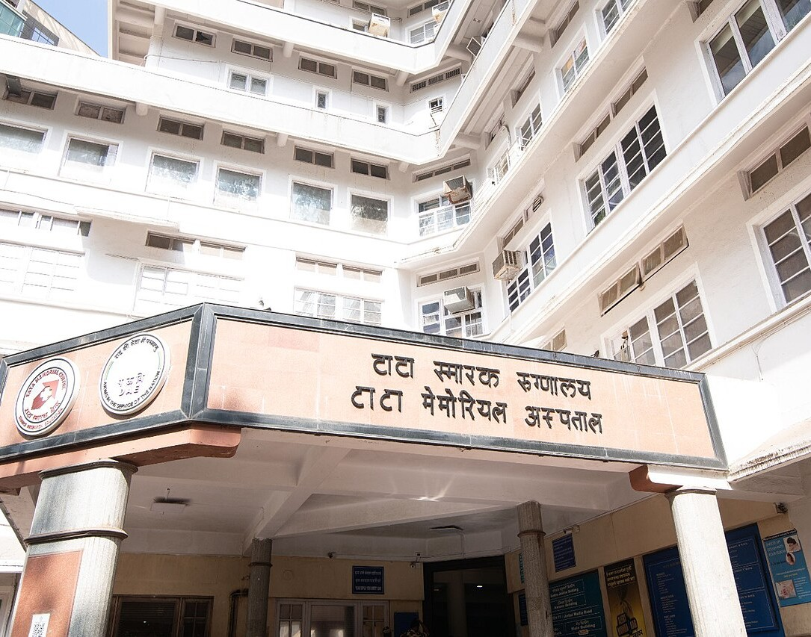
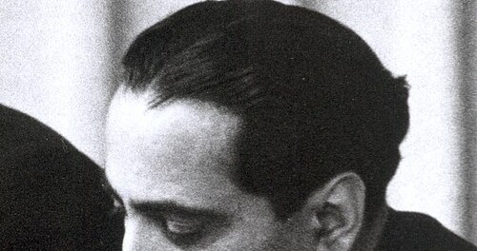
¿Desde dónde se escribe?
Ginebra → Bombay
Revista BioSocieties — antropología e historia del cáncer en el sur global
Autor Antropología y Sociología, Graduate Institute · tesis de grado
Caso Tata Memorial Hospital, 1932–1963
Bombay · Tata Memorial Hospital
Método Archivo (Tata, TIFR, British Library) + entrevistas
Homi Bhabha · Ginebra, 1955
2 / 5
Notes:
[0:20–1:20]
Primero, desde dónde se escribe. Smith es antropólogo, del Graduate Institute de Ginebra, y este artículo nace de su tesis de grado. Escribe para BioSocieties, la revista que ha reunido la antropología y la historia del cáncer en el sur global: Livingston, Banerjee, Sivaramakrishnan. Es decir, un joven investigador del norte, mirando un caso del sur, desde el archivo.
El caso es el Tata Memorial Hospital, concebido en 1932, abierto en 1941, y seguido hasta 1963. El método es archivo más entrevistas: los archivos Tata, el Instituto Tata de Investigación Fundamental, la British Library, y conversaciones con descendientes de los protagonistas. Cartas, actas de directorio, memorandos.
Esa posición importa: Smith ve cómo las élites negociaron una infraestructura. No ve el día a día del hospital.
Créditos fotos: Tata Memorial Hospital (Ad baheti, 2022, CC0) · Homi J. Bhabha presidiendo la Conferencia Átomos para la Paz, Ginebra 1955 (IAEA Imagebank, CC BY-SA 2.0). Vía Wikimedia Commons.

Slide 3
El argumento
98 → 0
Filantrocapitalismo
familia Tata
pacientes con cáncer de esófago
ninguno vivió 2 años (1941–48)
RADIO
«altamente eficaz» + «ampliamente decepcionante»
Sentido común que desmonta: una terapia se valida por su evidencia; el sur global atiende mal “por falta de recursos”.
Nacionalismo científico
Estado · Bhabha
Medicina
radioterapeutas
Hallazgo: la radioterapia se validó por servir al proyecto nuclear, no por sus resultados.
pacientes
(fuera del triángulo)
3 / 5
Notes:
[1:20–2:50]
El argumento. El sentido común dice que una terapia se valida por su evidencia, y que el sur global atiende mal el cáncer por falta de recursos. Smith desmonta las dos ideas.
En los años treinta el radio era considerado charlatanería en buena parte del mundo. El consultor que contrató la familia Tata admitió que "no haría milagros". Aun así invirtieron. ¿Por qué? Dos conceptos. Primero, filantrocapitalismo: los Tata, elite parsi, usaban la filantropía para ganar aceptación social para sus negocios y, en este caso, para entrar a la economía nuclear emergente. Segundo, nacionalismo científico poscolonial: el nuevo Estado indio, con Homi Bhabha, sobrino de los Tata y amigo de Nehru, necesitaba el átomo como proyecto nacional. El hospital tenía la única planta de radón de la India. Era un activo nuclear antes que sanitario.
Miren la cifra: entre 1941 y 1948, 98 pacientes con cáncer de esófago, ninguno vivió dos años. Los mismos radioterapeutas llamaban a la radioterapia "altamente eficaz" y "ampliamente decepcionante" en el mismo período.
El hallazgo: la radioterapia se validó porque servía al proyecto nuclear, no por sus resultados. Lo público, lo filantrópico y lo privado eran, cito, "extremadamente porosos y mutuamente dependientes". Y los pacientes, que llegaban tarde, quedaron fuera del triángulo.

Slide 4
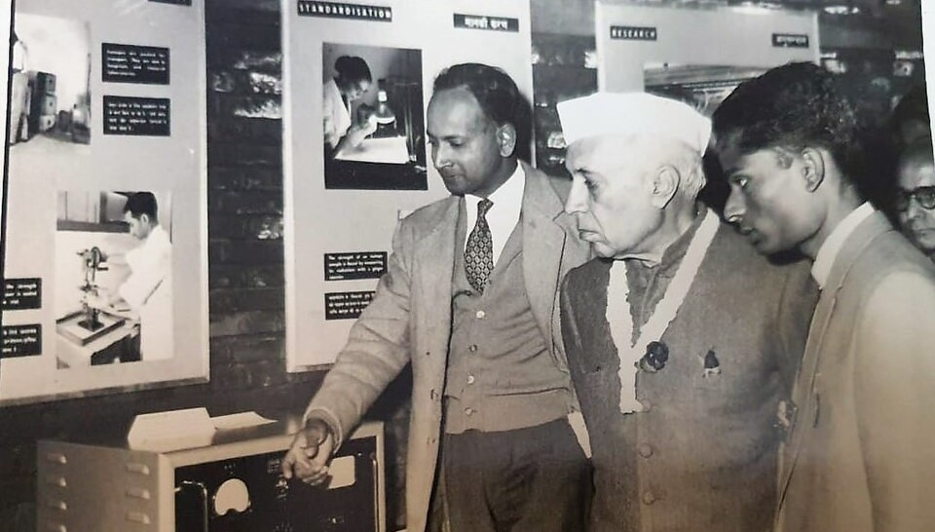
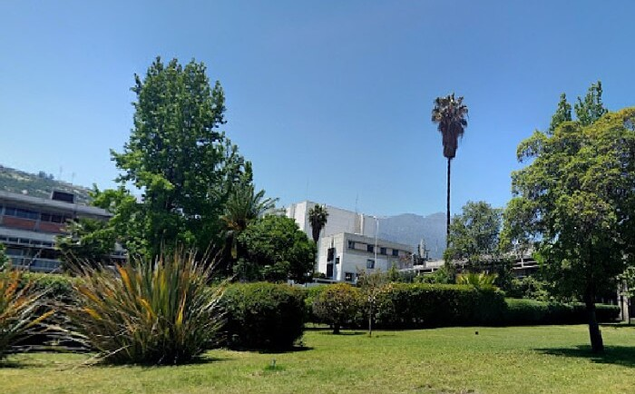
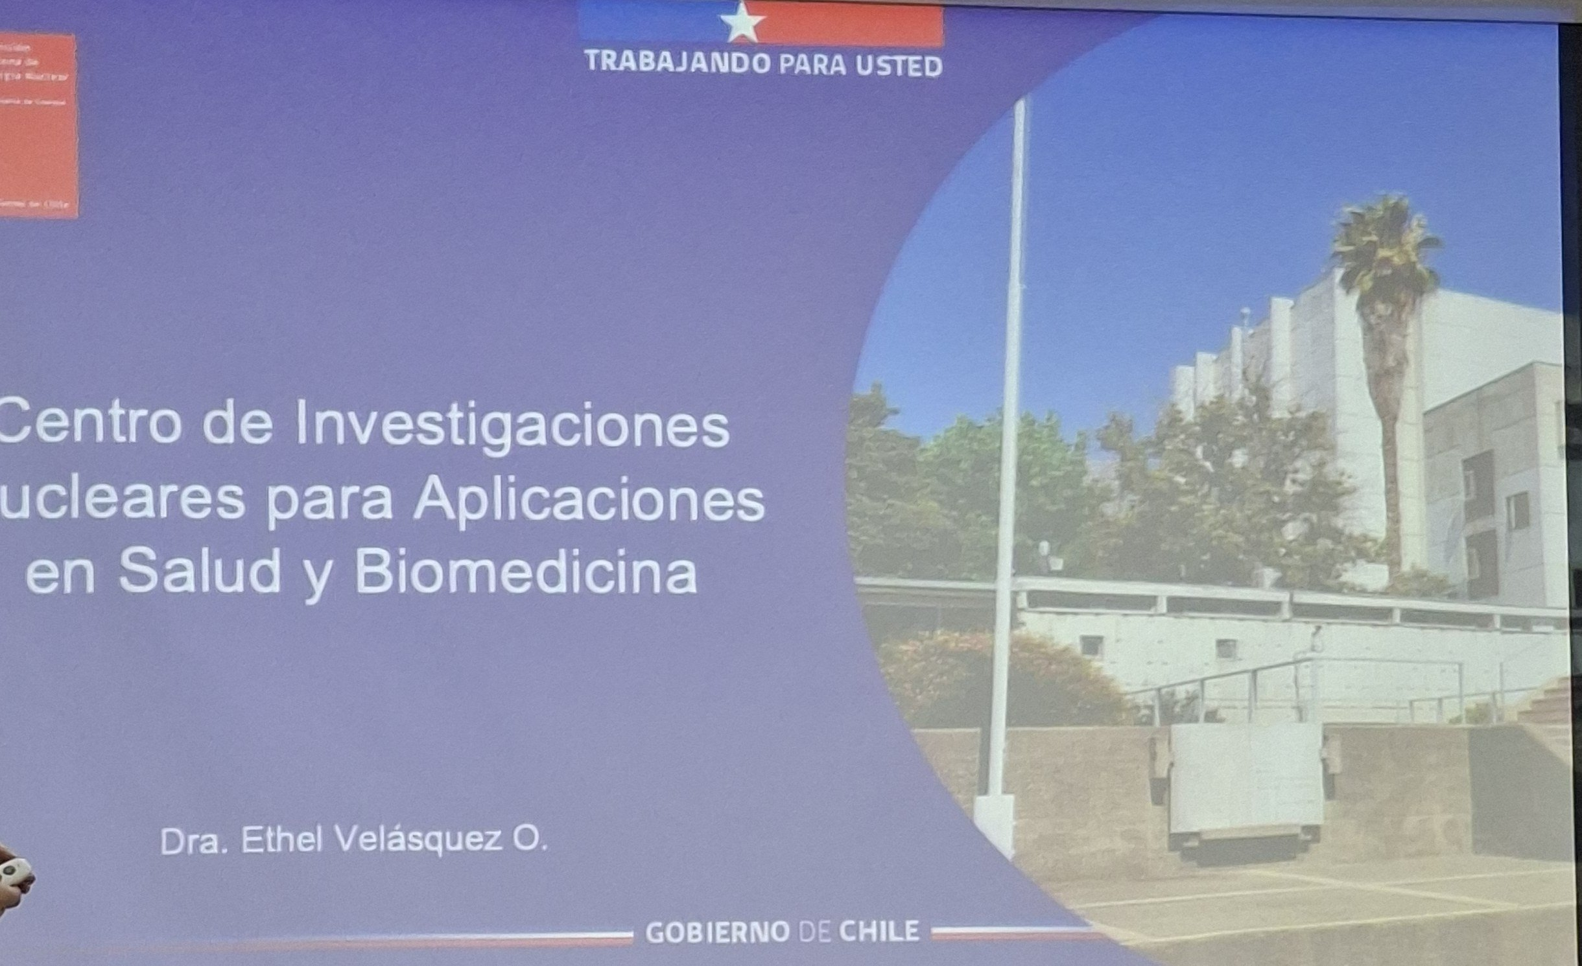

Conexión y fricción
Bombay 1963
Estado → isótopos → hospital
Smith mira desde el archivo y las élites.
Chile 2026
isótopos
→
Sede del RECH-1 (1974)
CCHEN · La Reina
FALP · sept. 2026
alerta oncológica vs desfinanciamiento · yo miro desde la entrega diaria.
4 / 5
Notes:
[2:50–4:05]
Ahora la conexión con mi práctica. En 1957 los Tata donaron el hospital al Ministerio de Salud; en 1962 Bhabha lo pasó al Departamento de Energía Atómica, y en 1963 se creó el Centro de Medicina de la Radiación, que producía los radioisótopos que el hospital usaba. Estado, isótopos, hospital. En 1947 el jefe de radiología ya decía que la esperanza estaba en los radioisótopos: ahí nace mi disciplina.
Yo trabajo en medicina nuclear en FALP, una fundación oncológica privada, y dependo de los radioisótopos que produce el Estado en la CCHEN, en un reactor de 1974. La misma cadena. Y en agosto formé parte de la delegación de FALP que visitó la CCHEN para explorar colaboración científica. Así que no estoy leyendo este artículo desde afuera: soy uno de los actores del triángulo.
La fricción es doble. De contenido: en la India el Estado construía su proyecto nuclear y el cáncer se colgó de eso; en Chile el Estado declara una alerta oncológica en 2026 mientras desfinancia la producción pública de radiofármacos. Misma articulación entre cáncer y átomo, con el signo cambiado. Y de posición: Smith mira desde el archivo y las élites; yo miro desde la entrega diaria, el trabajo técnico, la producción que no llega.
Créditos fotos: Nehru con V. K. Iya (División de Isótopos) en el Atomic Energy Establishment Trombay (hoy BARC), antes de 1964 (Reetesh Chaurasia, CC BY-SA 4.0) · Centro de Estudios Nucleares La Reina, CCHEN (Fepe96, 2016, CC BY-SA 4.0). Vía Wikimedia Commons.

Slide 5
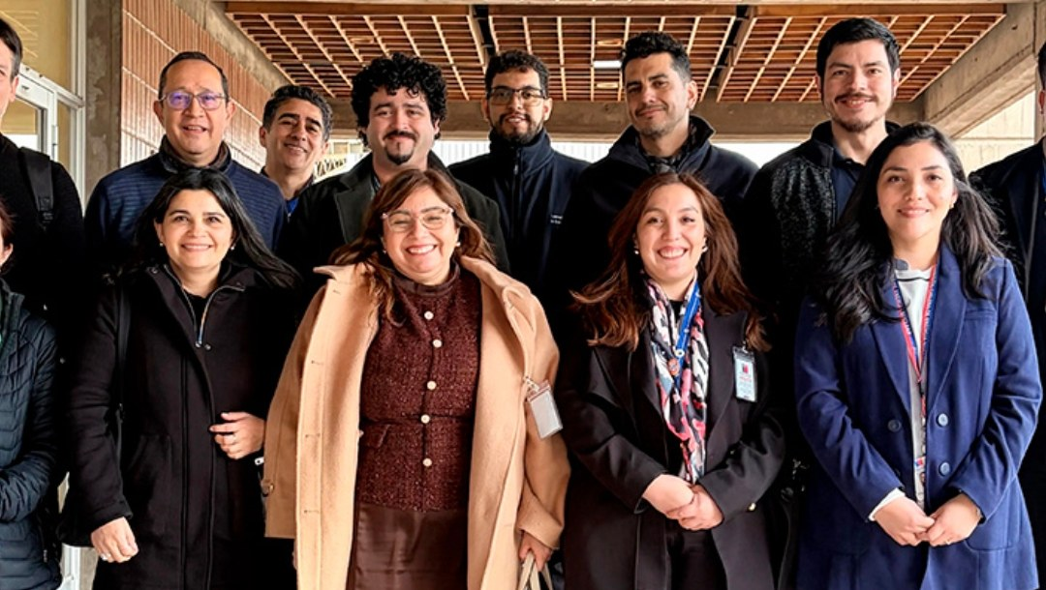
Validez = logro sociotécnico
Delegación FALP en la CCHEN, 26 de agosto de 2026 — una alianza en formación
¿Qué alianzas rearman hoy nuestra infraestructura,
y quién queda fuera de la conversación?
5 / 5
Notes:
[4:05–4:35]
El lente que me deja: la validez de una terapia es un logro sociotécnico, no un dato. Esta foto es la delegación en la CCHEN. Para Smith sería una fuente de archivo: una alianza en formación, como la carta de Naidu a Bhabha en 1945. Para mí es el presente.
Y la pregunta que me llevo: si allá la medicina nuclear se validó sobre una infraestructura emergente, ¿qué alianzas rearman hoy la nuestra, y quién queda fuera de la conversación? Gracias.

